Slide 1
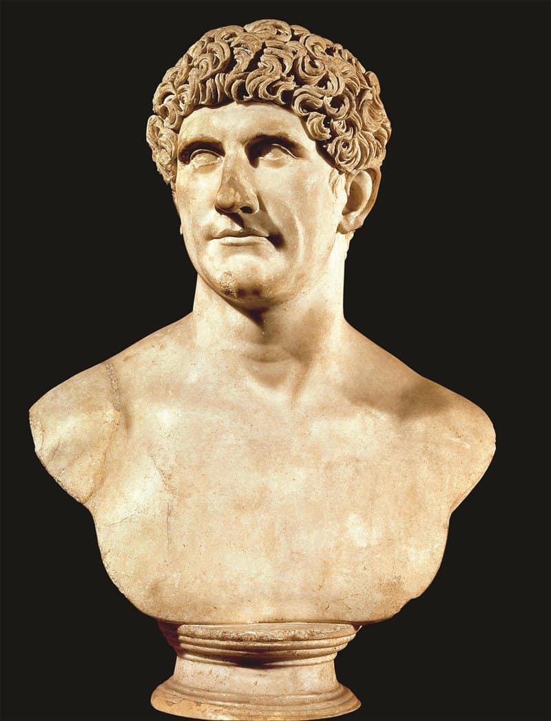
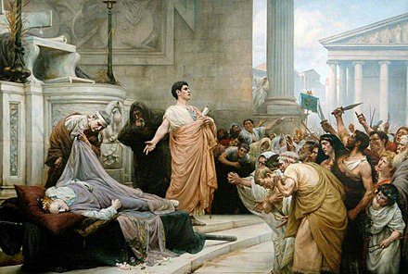
Marcus Antonius

Slide 2
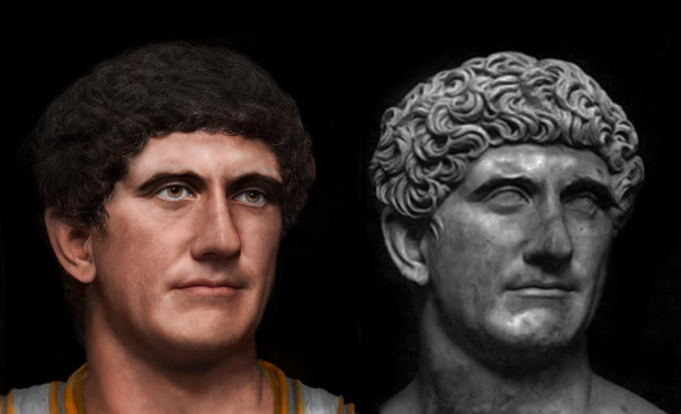
Marcus Antonius (14 ianuarie 83 I.H – 1 august 30 I.H), a fost un politician și general roman care a jucat un rol critic în transformarea Republicii Romane dintr-o republică constituțională în Imperiul Roman autocratic.

Slide 3
Viata si activitatea acestuia
Antonius a fost o rudă și un susținător al lui Iulius Caesar și a servit ca unul dintre generalii săi în timpul cuceririi Galiei și al Războiului Civil. Antonius a fost numit administrator al Italiei, în timp ce Cezar a eliminat oponenții politici din Grecia, Africa de Nord și Spania. După asasinarea lui Cezar în 44 î.Hr., Antonius și-a unit forțele cu Marcus Aemilius Lepidus, un alt general al lui Cezar, și cu Octavian, strănepotul și fiul adoptiv al lui Cezar, formând o dictatură formată din trei oameni cunoscută de istorici drept Al Doilea Triumvirat. Triumvirii i-au învins pe ucigașii lui Cezar, Liberatores, în bătălia de la Filipi din 42 î.Hr. și au împărțit între ei guvernul Republicii. Lui Antoniu i s-au repartizat provinciile estice ale Romei, inclusiv regatul client al Egiptului, condus apoi de Cleopatra VII Philopator, și i s-a dat comanda în războiul Romei împotriva Partiei.

Slide 4
Relațiile dintre triumviri au fost tensionate, deoarece diverșii membri au căutat o putere politică mai mare. Războiul civil dintre Antonius și Octavian a fost evitat în anul 40 î.Hr., când Antoniu s-a căsătorit cu sora lui Octavian, Octavia. În ciuda acestei căsătorii, Antoniu a purtat o poveste de dragoste cu Cleopatra, care i-a născut trei copii, încordând și mai mult relațiile lui Antoniu cu Octavian. Lepidus a fost exclus din asociere în 36 î.Hr., iar în 33 î.Hr. neînțelegerile dintre Antoniu și Octavian au provocat o scindare între triumvirii rămași. Ostilitatea lor continuă a izbucnit în război civil în anul 31 î.Hr., când Senatul roman, la îndrumarea lui Octavian, a declarat război Cleopatrei și l-a proclamat pe Antoniu trădător. Mai târziu în acel an, Antoniu a fost învins de forțele lui Octavian în bătălia de la Actium. Antoniu și Cleopatra au fugit în Egipt unde, după ce au fost din nou învinși în bătălia de la Alexandria, s-au sinucis. Odată cu moartea lui Antoniu, Octavian a devenit stăpânul incontestabil al lumii romane. În anul 27 î.Hr., lui Octavian i s-a acordat titlul de Augustus, marcând etapa finală în transformarea Republicii Romane într-un imperiu, cu el însuși ca primul împărat roman.

Slide 5
Antonius si Cleopatra
Marc Antoniu a întâlnit-o pe Cleopatra la Tars, în octombrie 41 î.Hr. Cleopatra voia să și-l facă pe Marc Antoniu aliat, așa cum îi fusese înainte Cezar. De aceea a ajuns la Tarsus într-o magnifică barjă, costumată în Venus, zeița iubirii la romani. Acolo ei au format o alianță și au devenit amanți. Antoniu s-a întors la Alexandria cu ea, unde au petrecut iarna 41 î.Hr. - 40 î.Hr. În primăvara anului 40 î.Hr. a fost nevoit să se întoarcă la Roma, la aflarea știrii că soția sa Fulvia este în mijlocul războiului civil. Fulvia a murit în timp ce Antoniu era în drum spre Sicyon (unde era exilată Fulvia). Antoniu a făcut pace cu Octavian, în septembrie 40 î.Hr. și s-a căsătorit cu sora lui Octavian,Octavia Minor. Imperiul parților a sprijinit pe Brutus și Cassius în războiul civil, trimițând forțe ce s-au angajat în bătălia de la Filipi, în urma victoriei lui Antoniu și Octavian, parții au invadat teritoriul roman, ocupând Siria, avansează în Asia Mică și instalează pe Antigonus ca rege marionetă în Iudeea, pentru a-l înlocui pe pro-romanul Hyrcanus.

Slide 6
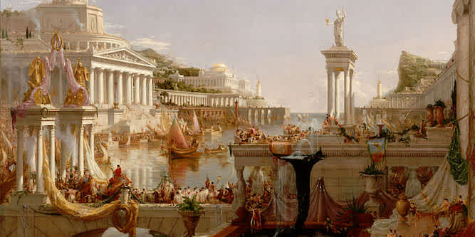
Va multumesc!
Proiect realizat de Ience Denisa
Bibliografie: Wikipedia

